Slide 1
打地鼠程式教學
汯鉅科技 趙宏仁

Slide 2

Have you ever played ____?

Slide 3
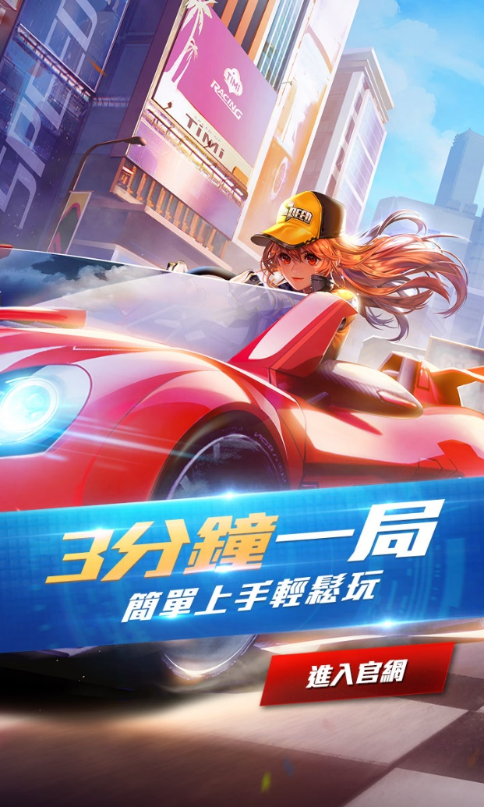
Have you ever played ____?

Slide 4

Have you ever played ____?

Slide 5
Do you like playing games?
Why?

Slide 6
How often do you play games?
Who do you play games with?

Slide 7
What’s your favorite game?
List 3 reasons why you like it.

Slide 8
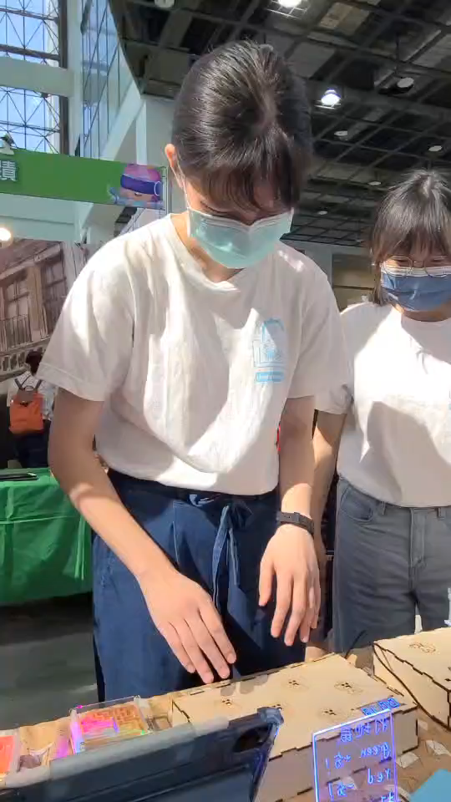
Do you know what it is?

Slide 9
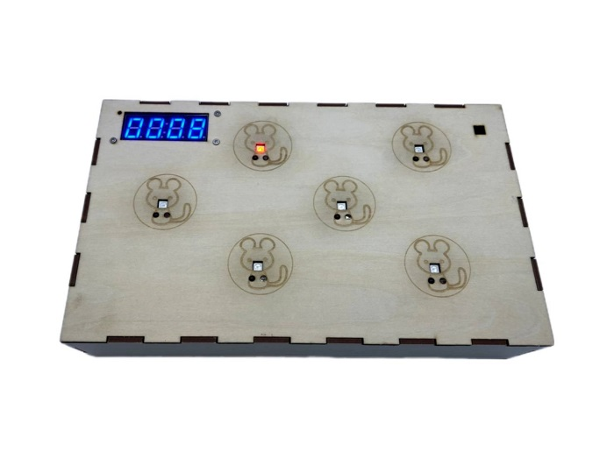
Let’s play whack - a - mole!
打地鼠

Slide 10
遊戲規則—How to play? We need :
打地鼠盒子(有燈)
槌子
計分器
玩家
小派

Slide 11
Draw the flow of the game.
加分
打中
亮
沒打中
不加分
燈
不亮
不加分

Slide 12
加分
打中
不加分
亮
沒打中
顯示
燈
不加分
不亮

Slide 13
一起來設計打地鼠吧!

Slide 14
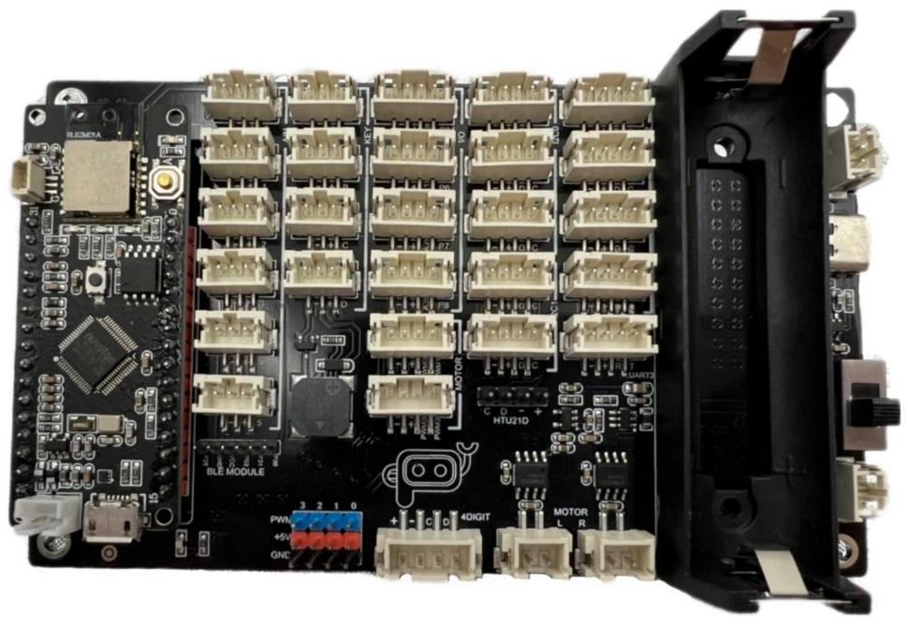
ePy + 擴充板
重置鍵

Slide 15
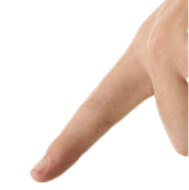
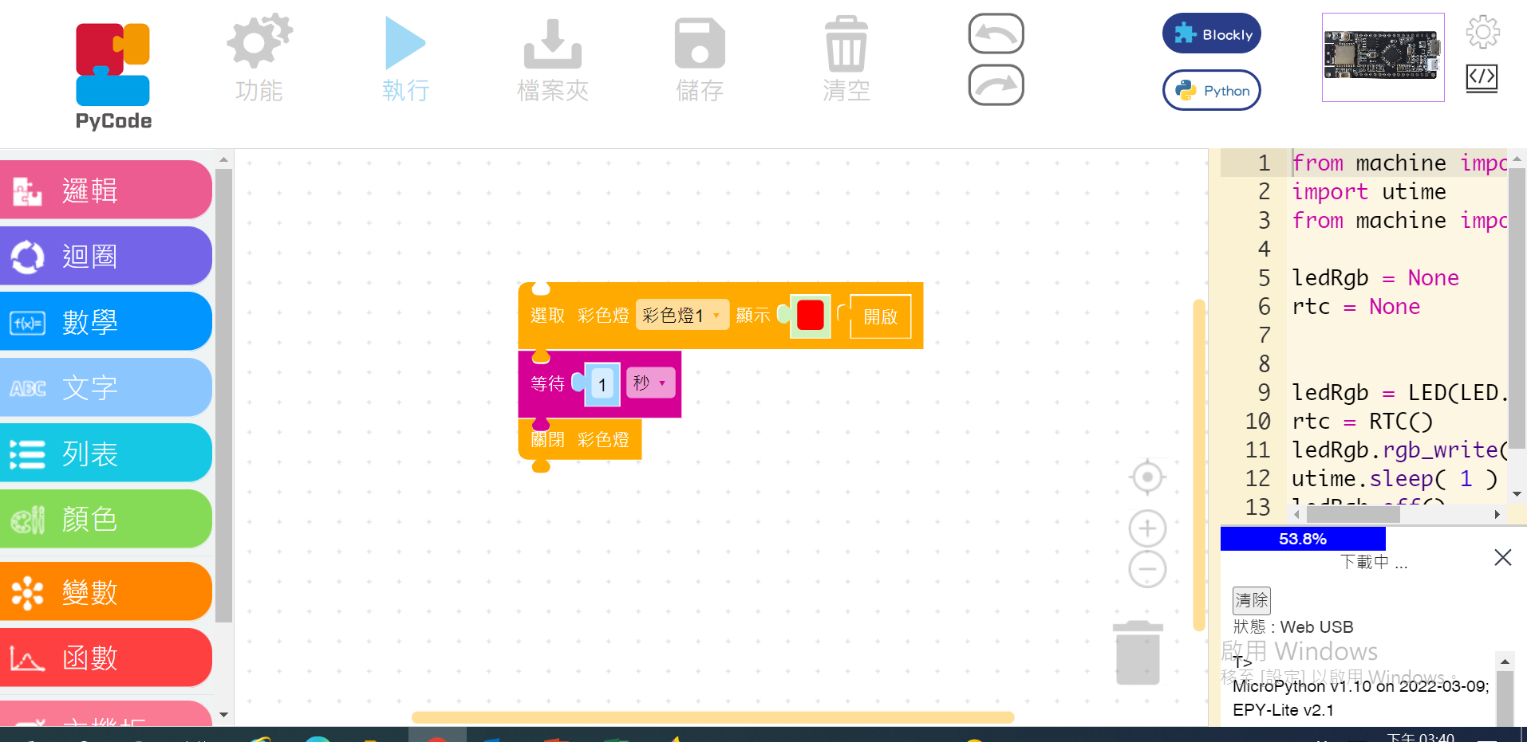
Pycode—https://www.easy-py.net

Slide 16
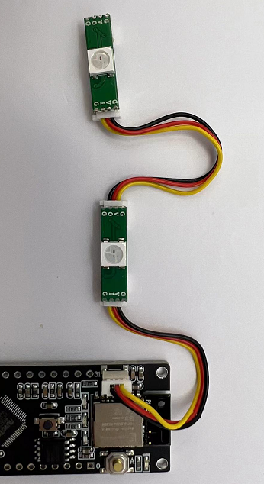
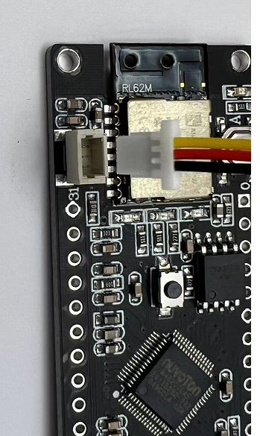
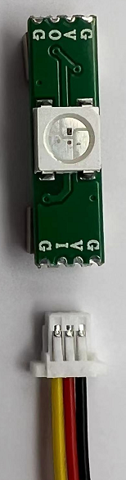
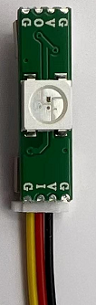
硬體介紹
如何接主機板
設計原理
如何接RGB燈
(正面)

Slide 17
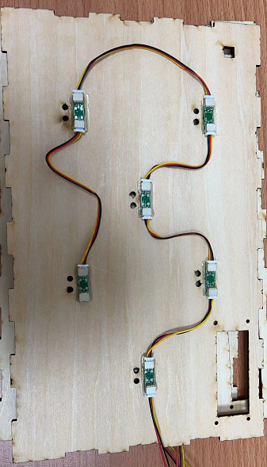
打地鼠的燈接法
4
2
設計原理
3
1
5
6

Slide 18
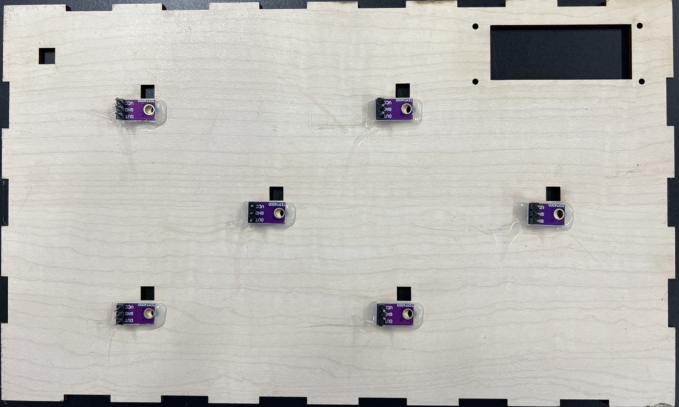
打地鼠內部結構-感測器
設計原理

Slide 19
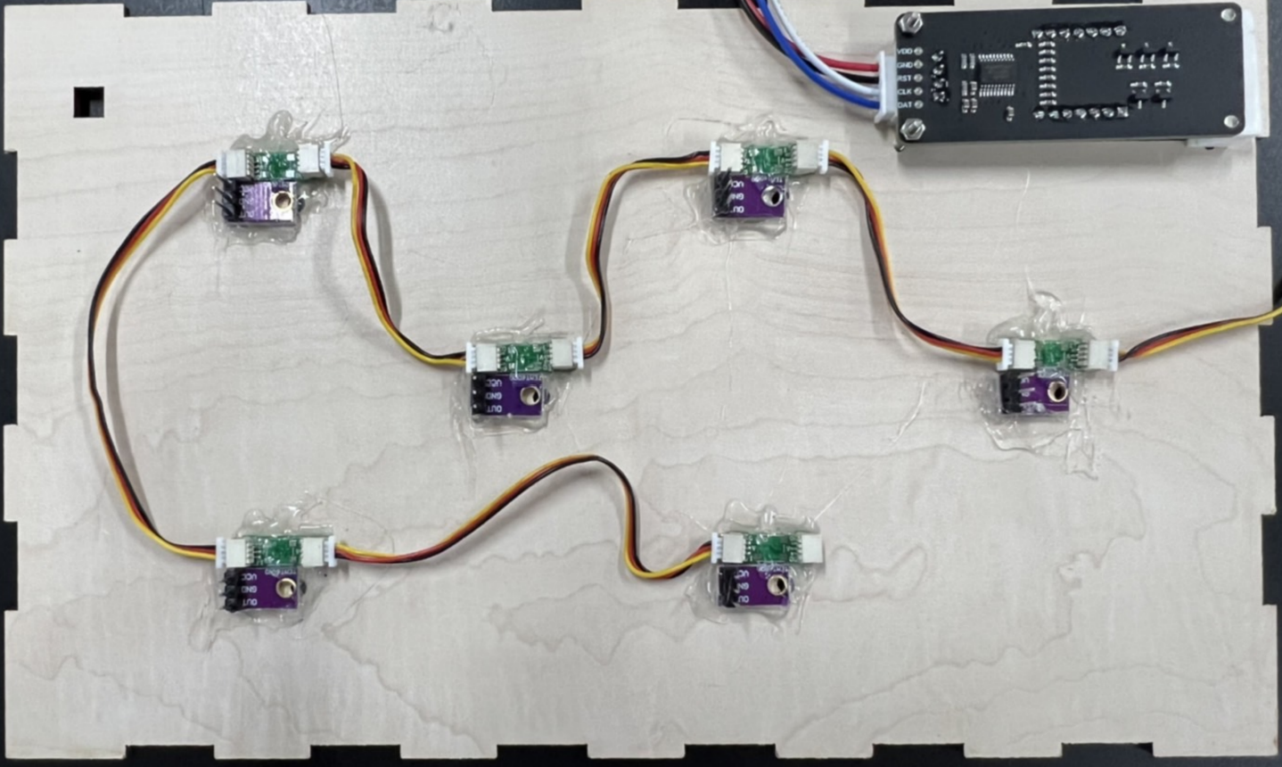
打地鼠的感測器接法
4
2
設計原理
3
1
5
6

Slide 20
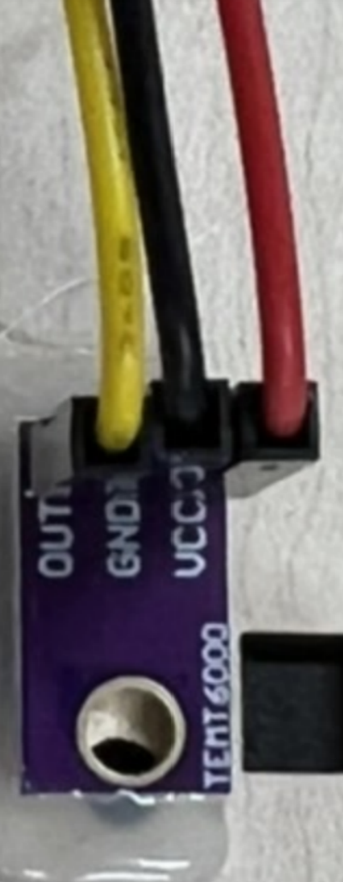
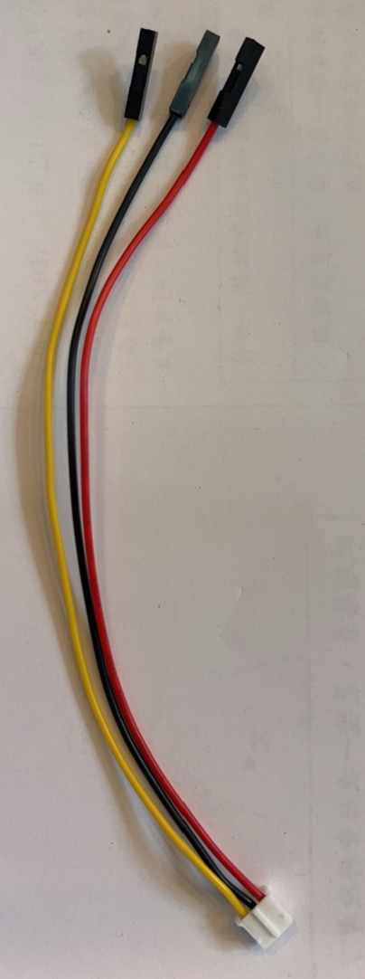
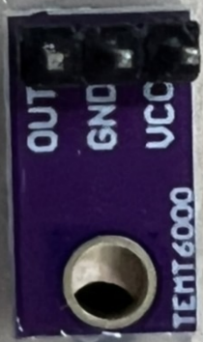
硬體介紹-感測器
注意!
紅
線
黑
線
黃
線

Slide 21
打地鼠的感測器接法
1
4
2
3
1
6
5
6

Slide 22
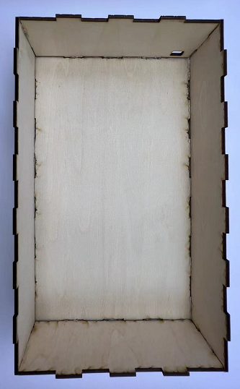
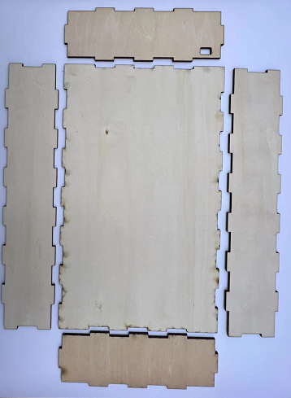
拆解打地鼠結構

Slide 23
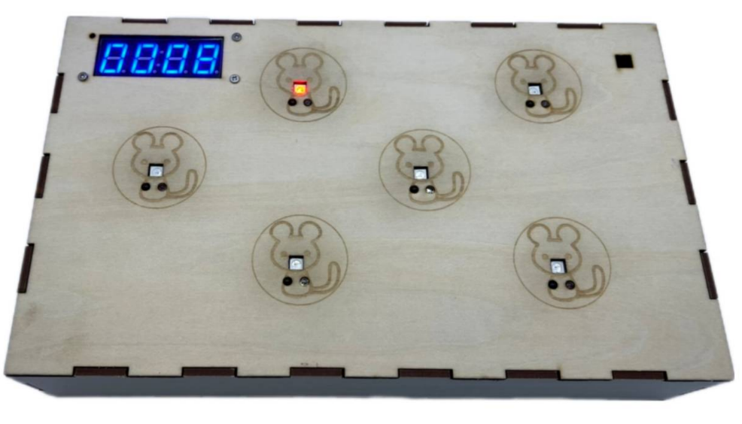
打地鼠組裝

Slide 24
甚麼叫做「打中」?

Slide 25
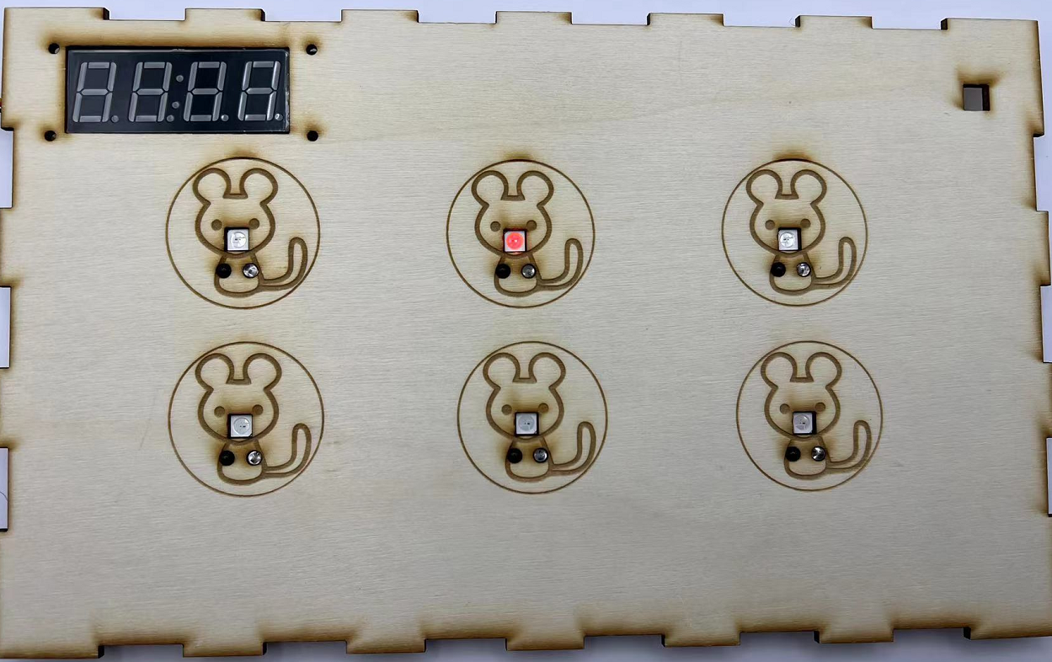
打中地鼠
打的位置(輸入) 等於(=) 燈亮的位置(輸出) 就代表打中
1
2
3
6
5
4
燈號=2 而且 位置2 AIN1有感應

Slide 26
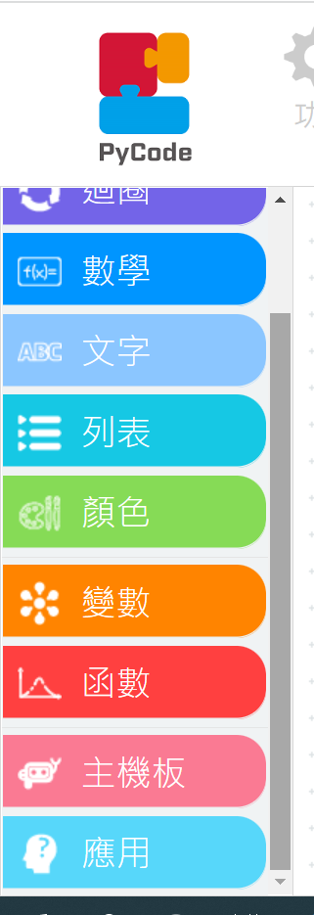
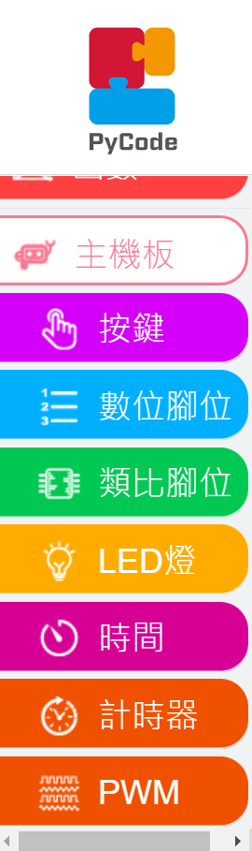
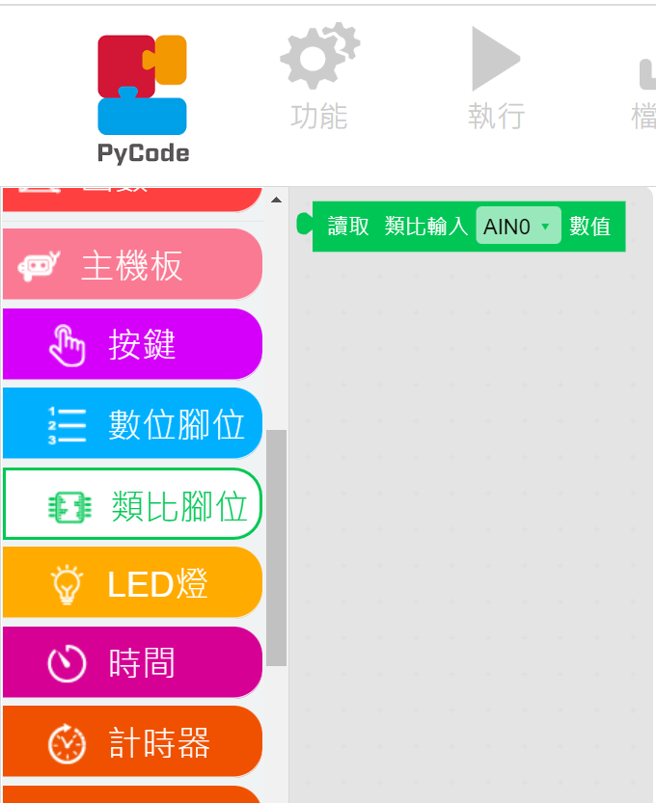
③
②
①

Slide 27
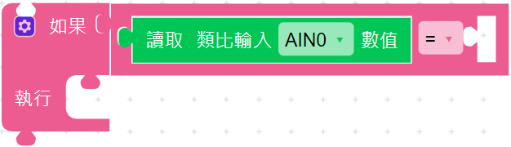
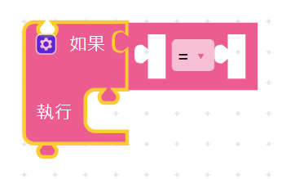
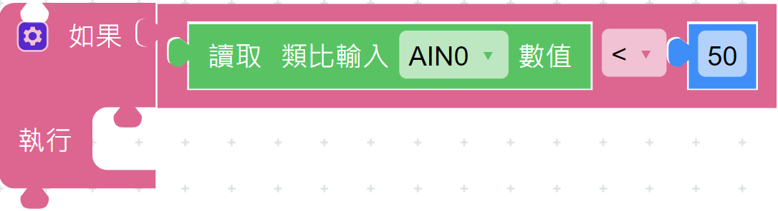
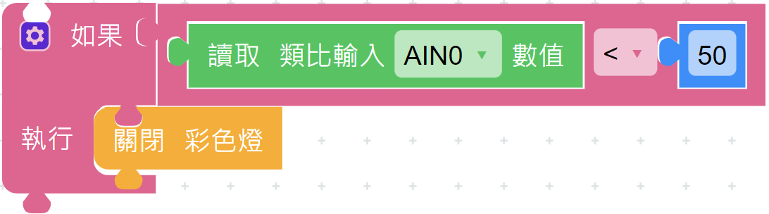
如何判斷感應結果
利用邏輯積木來做比對判斷

Slide 28
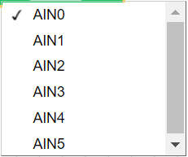
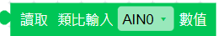
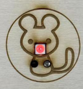
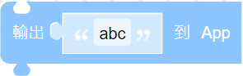
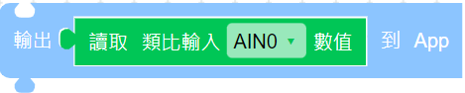
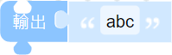
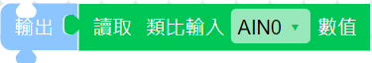
光感測器數值
燈號 “1”
燈號 “2”
燈號 “3”
燈號 “4”
燈號 “5”
燈號 “6”
6個輸入感測
觀察感應的結果
有感應
沒感應

Slide 29
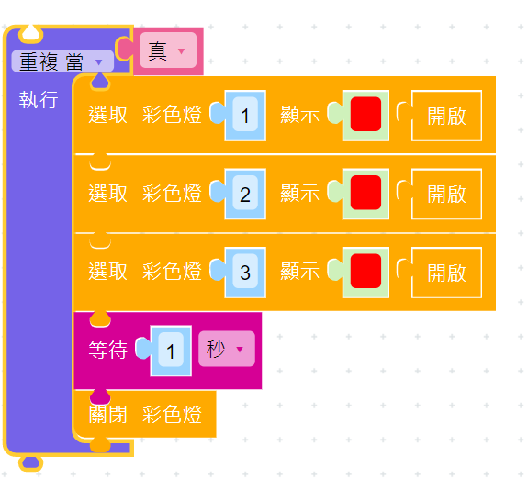
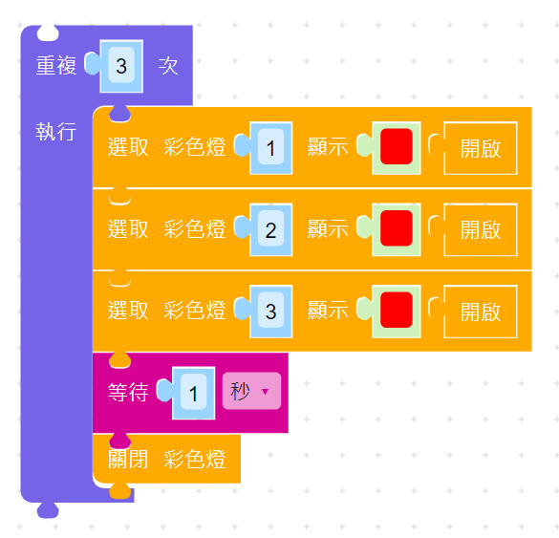
看看有甚麼不同?

Slide 30
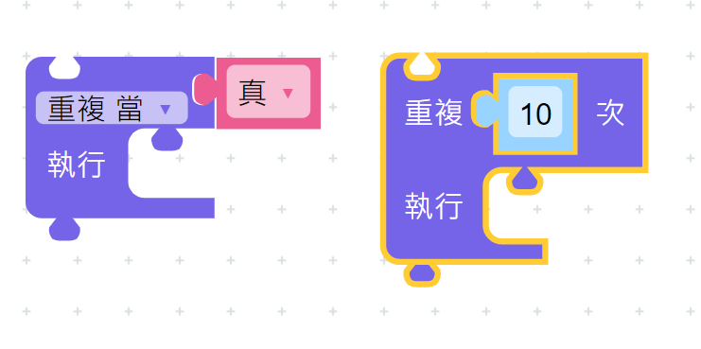
這兩個積木是甚麼意思呢?

Slide 31
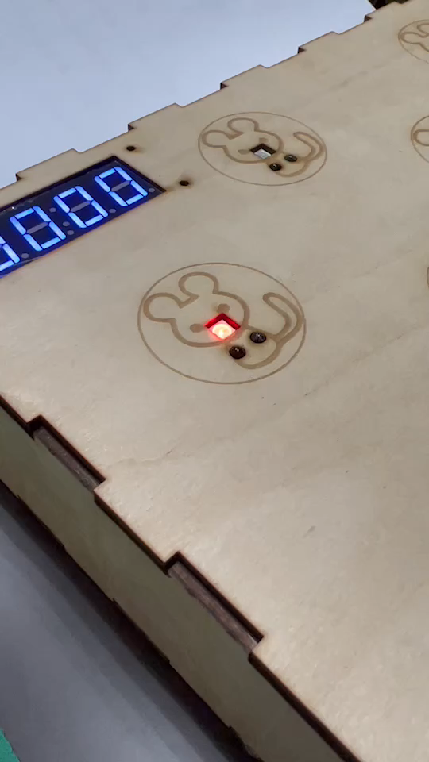
Demo影片

Slide 32
遊戲規則
可打擊次數 | 1 | 亮燈的順序 | 2
每次亮燈的數目 | 1 | 燈亮的時間 | 1秒
燈的顏色 | Green | 沒打是否關閉燈 | 是

Slide 33
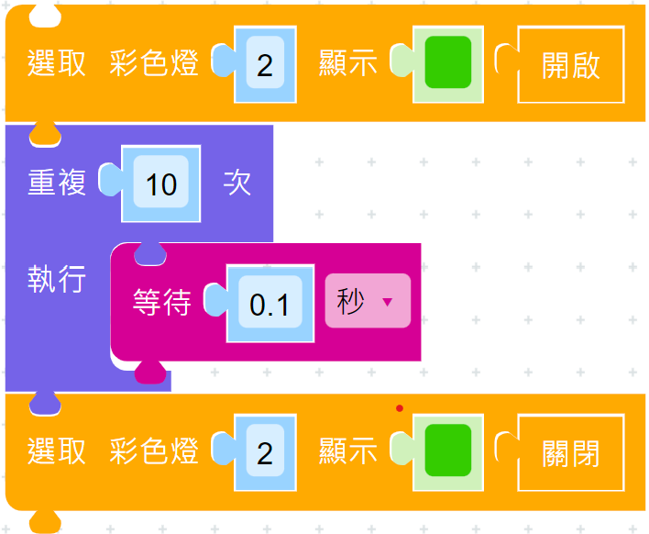
第一步

Slide 34
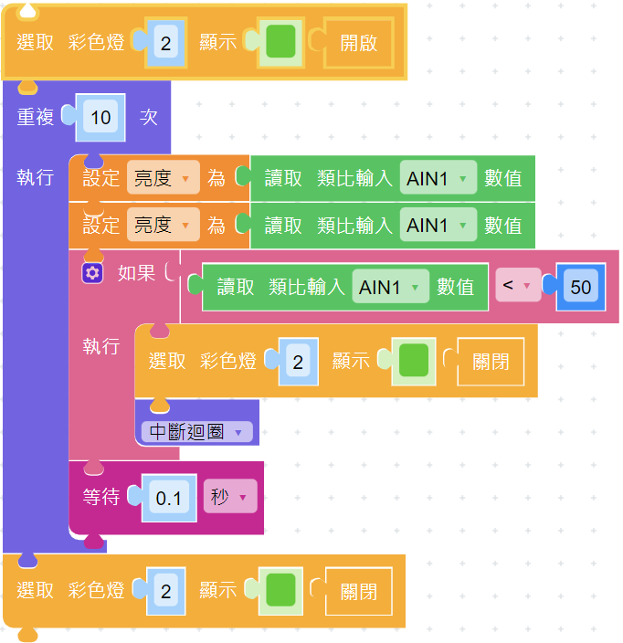
第二步
2號燈亮綠色
打中
關燈
「檢查是否打中」

Slide 35
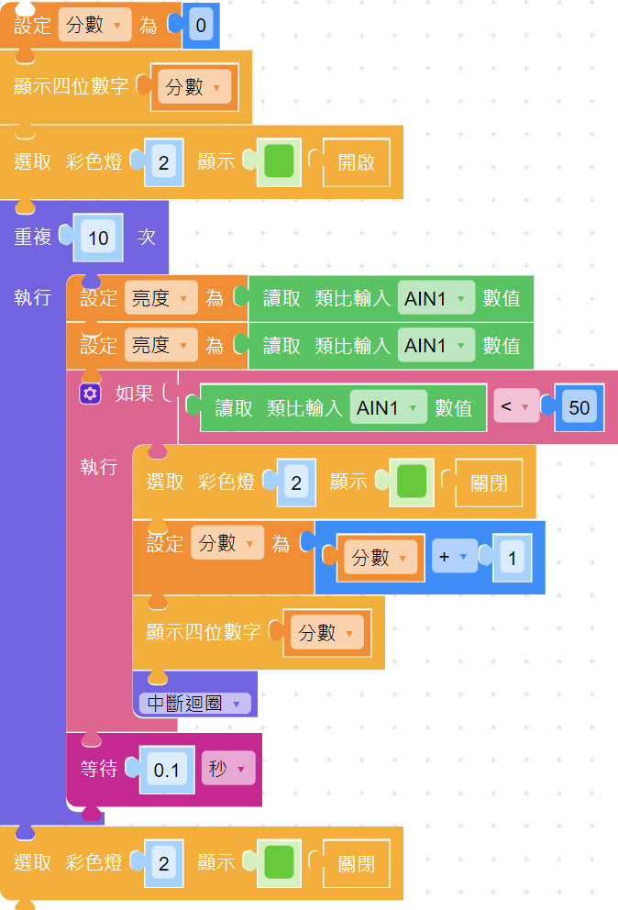
第三步
1. 分數初始值
2. 2號燈亮綠色
3. 打中
4. 關燈
5. 加分
6. 顯示分數
7. 「檢查是否打中」
8. 時間到, 關燈

Slide 36
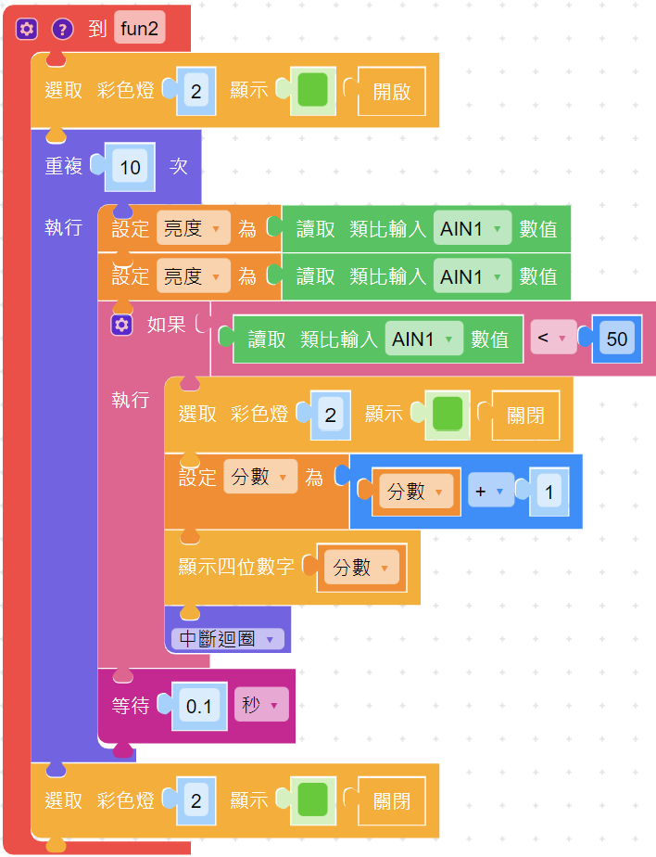
第四步
定義為一個函數

Slide 37
遊戲規則
可打擊次數 | 3 | 亮燈的順序 | 2
每次亮燈的數目 | 1 | 燈亮的時間 | 1秒
燈的顏色 | Green | 沒打是否關閉燈 | 是

Slide 38
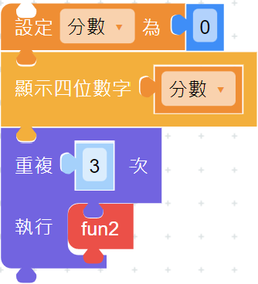
第五步

Slide 39
遊戲規則
可打擊次數 | 3 | 亮燈的順序 | 1,2,3
每次亮燈的數目 | 1 | 燈亮的時間 | 1秒
燈的顏色 | Green | 沒打是否關閉燈 | 是

Slide 40
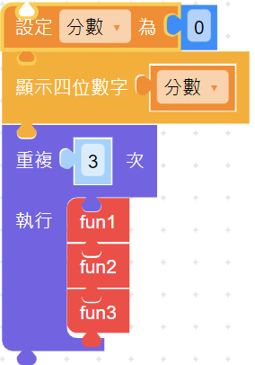
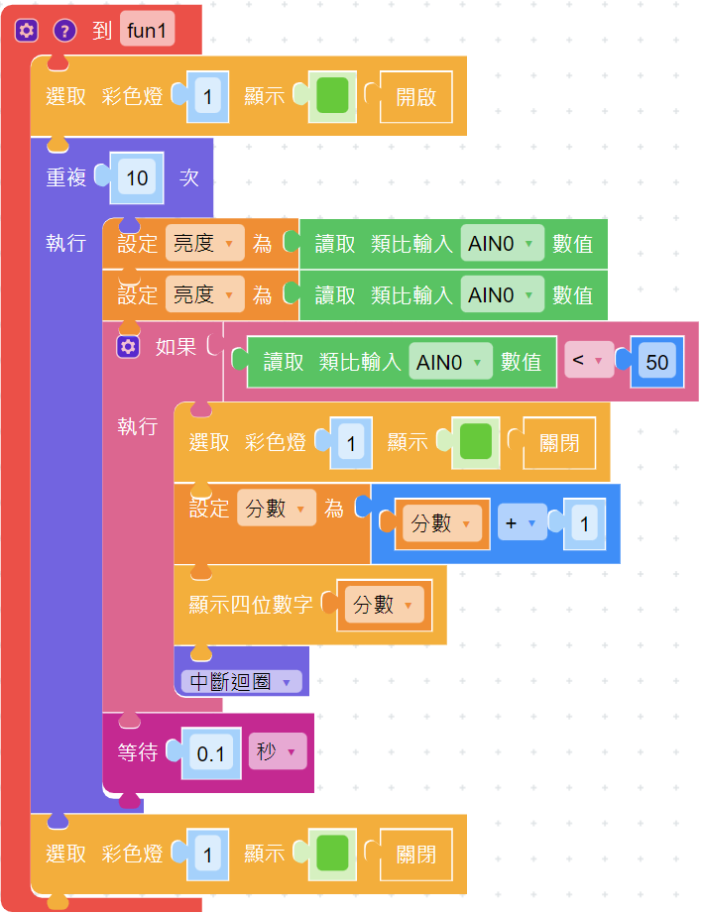


第六步

Slide 41
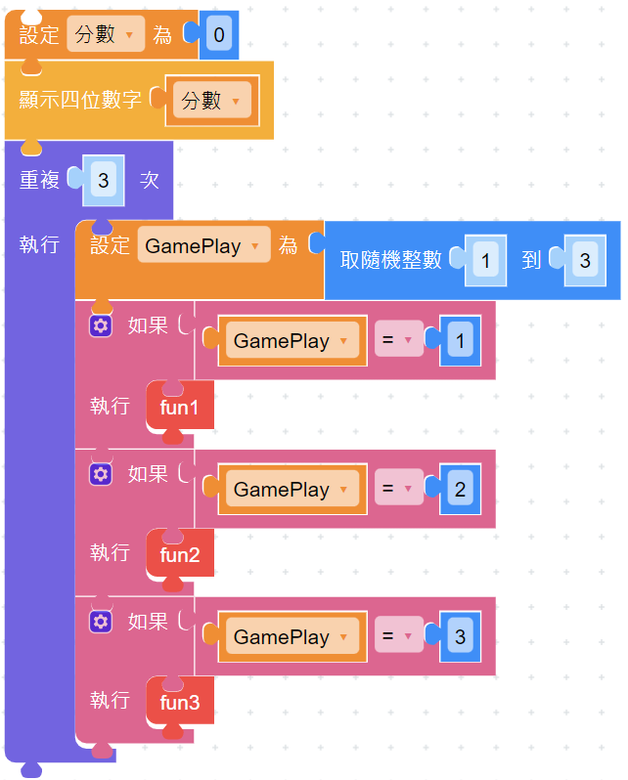
第六步-如何隨機燈亮

Slide 42
公司名稱
遊戲程式設計
娛樂效果設計
行銷企劃
客服運營

Slide 43
遊戲名稱 | 遊戲規則
玩家年紀 | 促銷活動
遊戲特色 | 比賽規劃

Slide 44
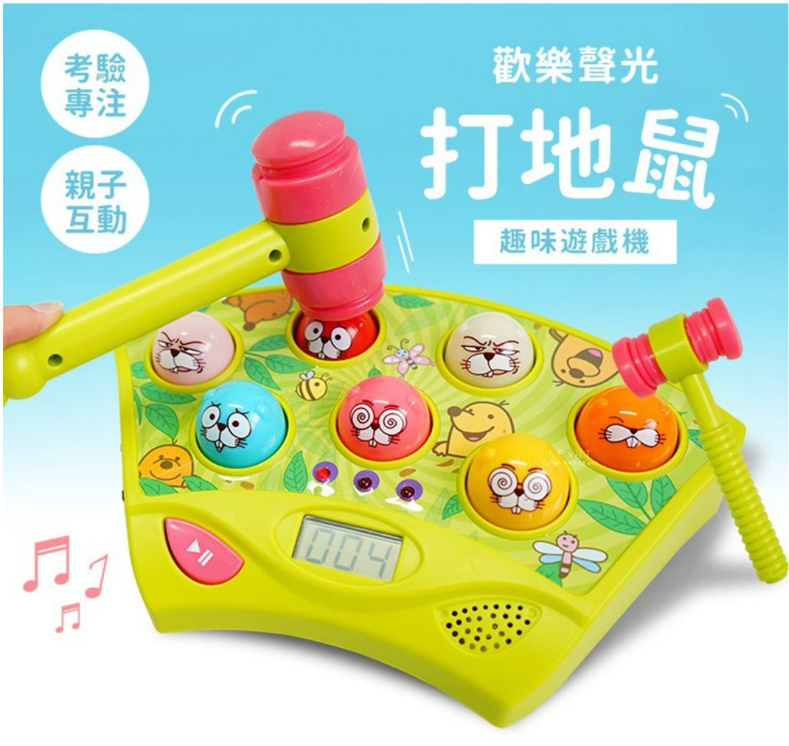
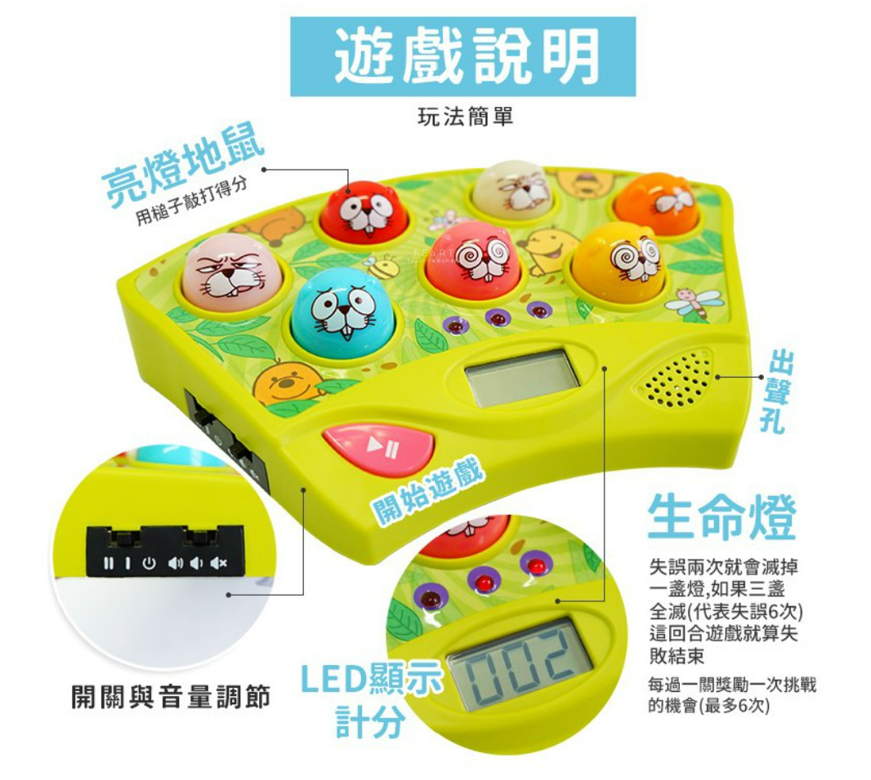

Slide 45
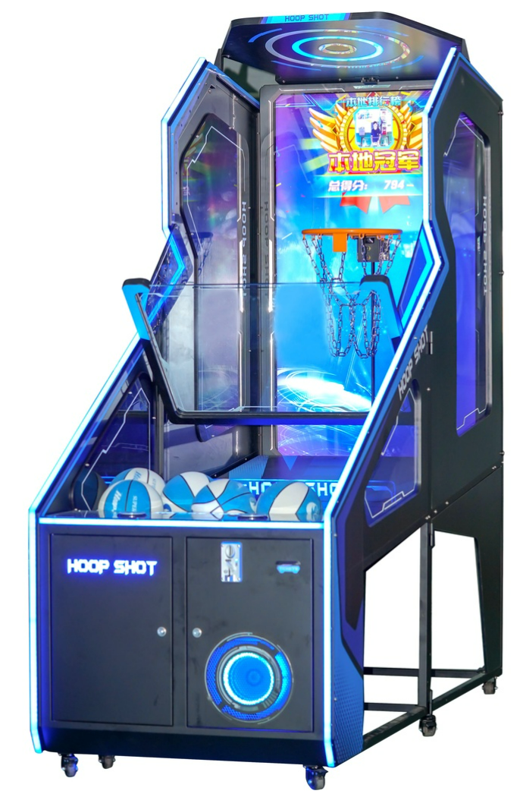
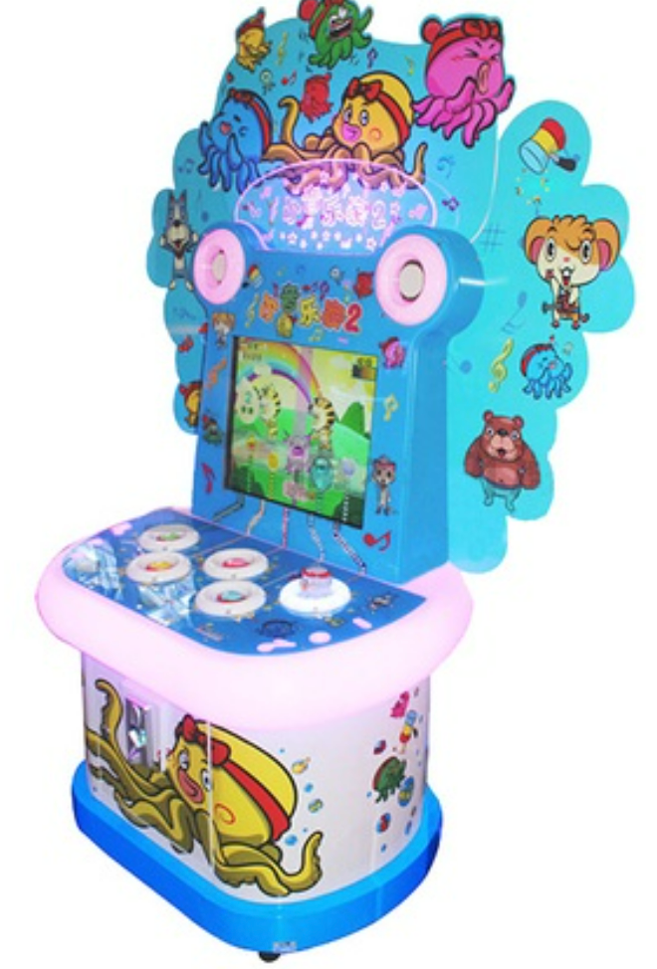


Slide 46
遊戲規則
可打擊次數 | 10 | 亮燈的順序 | 隨機
每次亮燈的數目 | 1 | 燈亮的時間 | 隨機
燈的顏色 | 隨機 | 計分的方式 | 隨機

Slide 47
Presentation
Good afternoon, everyone.
We are team ___
Our company name is ____
My name is ____. I do programming/marketing/customer service/animation
遊戲名稱
遊戲規則
玩家年紀
遊戲特色
促銷活動
比賽規劃
xxxxx

